Slide 1

Proyecto 1:
Impacto ambiental de un relleno sanitario implementado con un biodigestor piloto.

Slide 2
Integrantes del equipo
Martínez Melo Verónica Trinidad (Biología)
García Victoria Elsa Claudia (Derecho)
Nieves Cortez César Víctor (Física)

Slide 3
Cronograma
Ciclo escolar 2018-2019
28 de Febrero – 3 de Mayo
Marzo Abril Mayo
semanas |  | 1 | 2 | 3 | 4 | 1 | 2 | 1 | 2 | 3
1. Diseño de actividades | x
2. Marco teórico y distribución de actividades por materia |  | x
3. Desarrollo de las actividades de comparación |  |  | x | x | x | x | x
4. Recolección de datos |  |  |  |  |  |  |  | x | x
5. Análisis de resultados |  |  |  |  |  |  |  |  | x
6. Observaciones |  |  |  |  |  |  |  |  | x
7. Conclusiones 8. Entrega de reporte |  |  |  |  |  |  |  |  |  | x x

Slide 4
Impacto ambiental de un relleno sanitario implementado con un biodigestor piloto con respecto a un tiradero a cielo abierto.

Slide 5
Índice
No de
Diapositivas
2)Título del proyecto
3) Integrantes del equipo
4) Cronograma
5) Materias involucradas y profesores titulares
6) Descripción del proyecto interdisciplinario
8) Ordenador gráfico
9) Fases del proyecto
10) Conclusiones generales (Interdisciplinariedad)
12) Aprendizaje cooperativo
14) Evidencias fotográficas
16) Actividades de la segunda sesión
17) Título del proyecto
18) Integrantes del equipo
19) Cronograma
20) Materias involucradas y maestros titulares
21) Introducción del proyecto interdisciplinario
22) Justificación del proyecto interdisciplinario
23) Descripción del proyecto interdisciplinario
25) Objetivo general del proyecto
26) Objetivos particulares
28) Preguntas detonantes y generadoras
29) Fases del proyecto
30) Temas propuestos
31) Productos propuestos por etapas
32) Evidencias o herramientas
38) Portafolio de evidencias de la segunda sesión
39) Título del proyecto
40) Integrantes del equipo
41) Producto 4 Organizador gráfico. Preguntas esenciales.

Slide 6
Índice
No de
Diapositivas
42) Producto 5. Organizador gráfico. Proceso de indagación
43) Producto 6 Planeación de proyectos interdisciplinarios
45) Estructura inicial de planeación (E.I. P) Análisis
46) Estructura inicial de planeación E. I. P Resumen (Señalado Producto 7)
47) Estructura inicial de planeación Elaboración del proyecto (Producto 8)
48) Fotografías de la segunda sesión
50) Avances, tropiezos y soluciones
53) Actividades para la 3ra sesión
54) Evaluación diagnostica, formativa y sumativa
55) Ordenador gráfico Evaluación diagnostica
56) Ordenador gráfico Evaluación formativa
57) Ordenador gráfico Evaluación sumativa
60) Bibliografía consultada para el organizador gráfico de la evaluación sumativa
61) Propuestas de evaluación por sesión
63) Propuesta de evaluación general de un proyecto interdisciplinario.
74) Infograma de interdisciplinariedad.

Slide 7
Descripción del Proyecto interdisciplinario:
El tema central es el impacto ambiental que provocan los rellenos sanitarios y los tiraderos a cielo abierto tomando en cuenta la energía generada en dichos tipos de concentraciones de desechos con sus posibles aplicaciones y los aspectos jurídicos que ambos deben cumplir en cuanto al ámbito del derecho ecológico.

Slide 8
Derecho Unidad III
Descripción del Proyecto Interdisplinario:
Se llevará a cabo una revisión bibliográfica para establecer el marco teórico que delimite el tema a desarrollar tomando en cuenta las consecuencias biológicas hacia los seres vivos, las sustancias que se generan durante los procesos de putrefacción de desechos orgánicas y los tipos de energía que se pueden originar llevando a cabo una cuantificación a escala de dichas sustancias así como sus aplicaciones construyendo un pequeño biodigestor que permita realizar lo anterior, finalmente se investigarán las principales disposiciones jurídicas que se han establecido para la construcción y uso de rellenos sanitarios y de los lugares destinados a ser tiraderos a campo abierto.
Tema: Derecho ecológico

Slide 9
Fases del Proyecto
- Elaboración del Marco Teórico
- Hipótesis y objetivos
- Diseño experimental: Construcción del biodigestor con captación de lixiviados e identificación y cuantificación de gases obtenidos
- Posibles aplicaciones energéticas de los compuestos líquidos y gaseosos generados
Determinación de los efectos biológicos hacia los seres vivos que se desarrollan a los alrededores de dichos lugares
- Disposiciones jurídicas de construcción de uso de los rellenos sanitarios y de los tiraderos a campo abierto
- Resultados y análisis de lo mismos
- Conclusiones
- Reporte final del proyecto

Slide 10
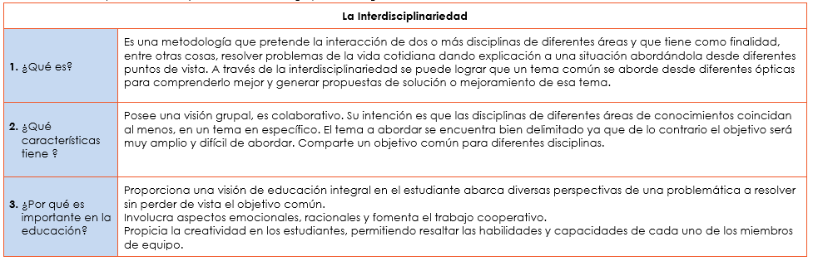
Conclusiones Generales
Interdisciplinariedad

Slide 11
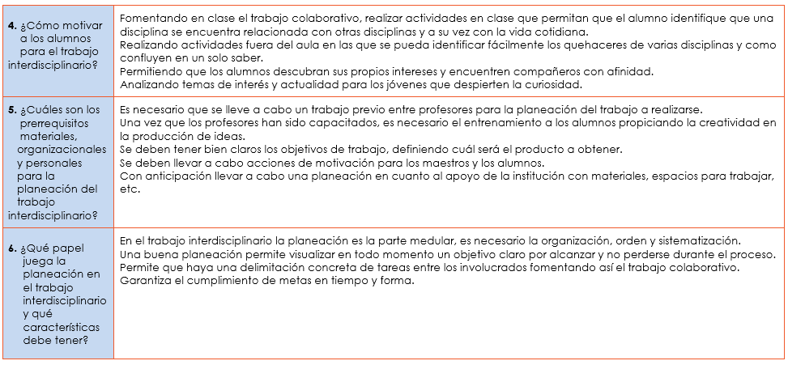
Conclusiones Generales Interdisciplinariedad

Slide 12
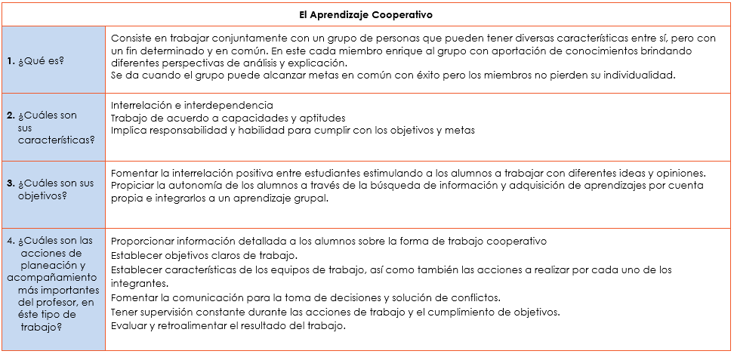
El aprendizaje cooperativo

Slide 13
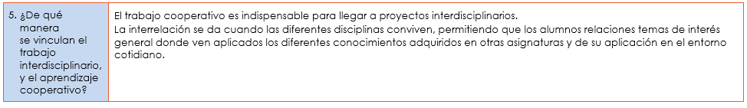
El aprendizaje cooperativo

Slide 14
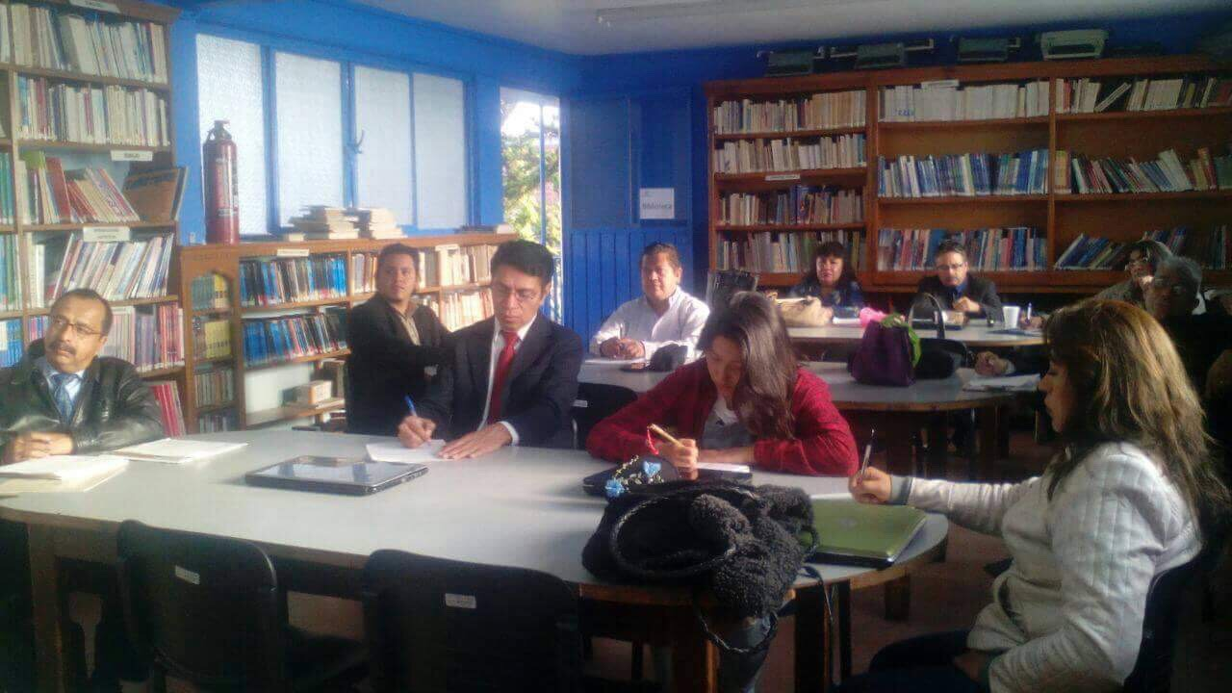
Evidencias Fotográficas

Slide 15
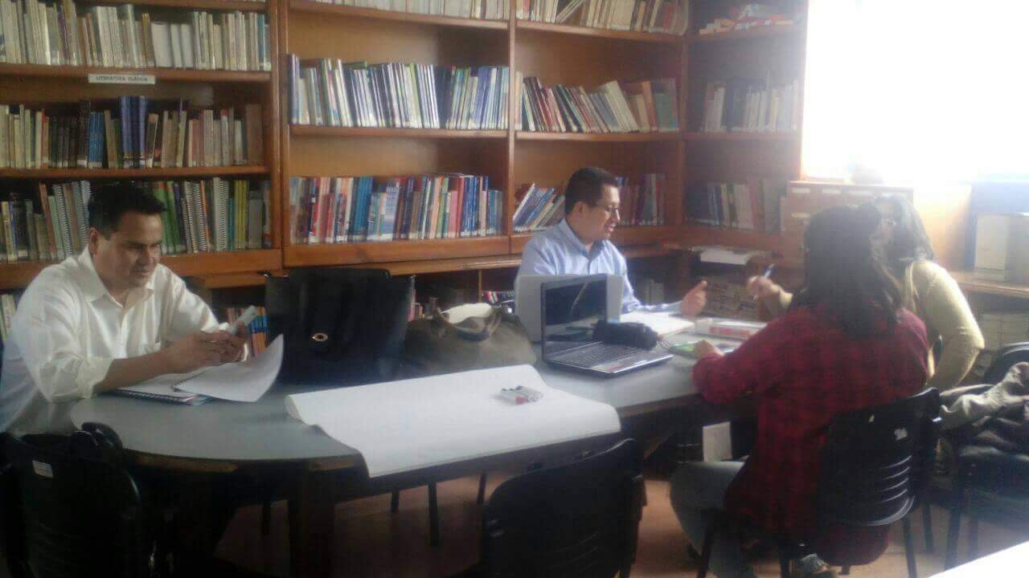
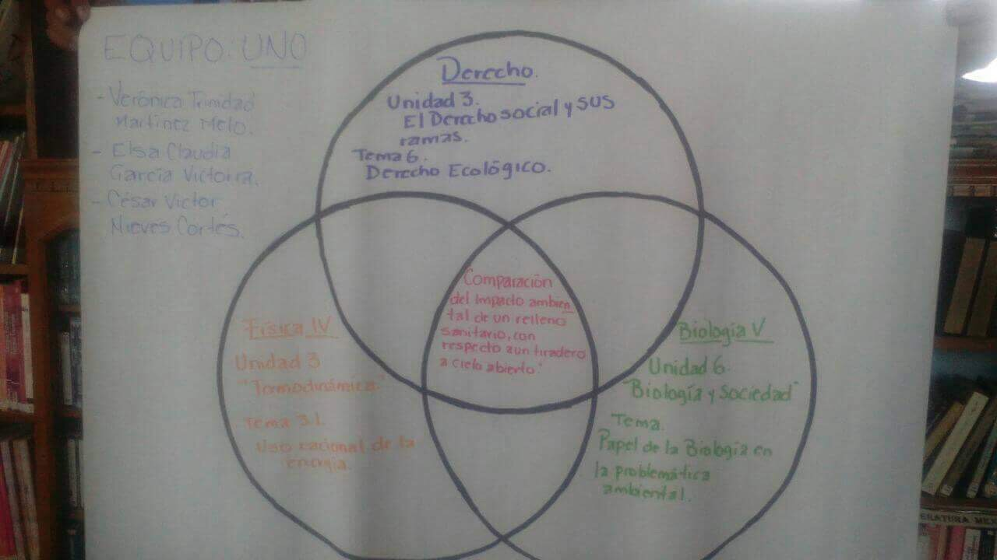
Evidencias Fotográficas

Slide 16
Cronograma
Marzo Abril Mayo
semanas |  | 1 | 2 | 3 | 4 | 1 | 2 | 1 | 2 | 3
1. Diseño de actividades | x
2. Marco teórico y distribución de actividades por materia |  | x
3. Desarrollo de las actividades de comparación |  |  | x | x | x | x | x
4. Recolección de datos |  |  |  |  |  |  |  | x | x
5. Análisis de resultados |  |  |  |  |  |  |  |  | x
6. Observaciones |  |  |  |  |  |  |  |  | x
7. Conclusiones 8. Entrega de reporte |  |  |  |  |  |  |  |  |  | x x

Slide 17

Organizador gráfico
Derecho Unidad III Tema: Derecho ecológico
Subtemas: Naturaleza y el hombre, ambiente y salud, administración ambiental.. Palabras clave: Marco jurídico, política ambiental y actos normativos y materiales
Derecho Unidad III Tema: Derecho ecológico
Tema:
Impacto ambiental de rellenos sanitarios y tiraderos a campo abierto
Física Unidad III Tema:
Uso racional de la energía
Subtemas: Recursos hidráulicos, calor cedido y calor absorbido por los cuerpos
Palabras clave: Hidrostática, hidrodinámica, calor, temperatura
Biología Unidad VI
Tema: Papel de la Biología en la problemática ambiental
Subtemas: La composta características y aplicaciones, biogás y aplicaciones.
Palabras clave: Lixiviados, bacterias nitrificantes, respiración aerobia y anaerobia

Slide 18
Introducción
¿Qué pasa con la basura una vez que sale de nuestra casa? En la ciudad de México son recolectadas en promedio17 mil 043 toneladas de residuos sólidos al día, de acuerdo con cifras del Instituto Nacional de Estadística y Geografía. Su destino: un tiradero a cielo abierto o un relleno sanitario; este tipo de prácticas, además de contaminar el ambiente, representa una pérdida económica. ¿Qué podemos hacer como ciudadanos?

Slide 19
Justificación del proyecto
El presente proyecto interdisciplinario hace una particular reflexión respecto a la viabilidad de construir e invertir en dispositivos llamados biodigestores como complementos de un relleno sanitario cuya tecnología se puede tomar como alternativa ecológica, económica y jurídica para disminuir el impacto ambiental que provocan los tiraderos a campo abierto.

Slide 20
Descripción del Proyecto interdisciplinario:
El tema central es el impacto ambiental que provocan los rellenos sanitarios y los tiraderos a cielo abierto tomando en cuenta la energía generada en dichos tipos de concentraciones de desechos con sus posibles aplicaciones y los aspectos jurídicos que ambos deben cumplir en cuanto al ámbito del derecho ecológico.

Slide 21
Derecho Unidad III
Descripción del Proyecto Interdisplinario:
Se llevará a cabo una revisión bibliográfica para establecer el marco teórico que delimite el tema a desarrollar tomando en cuenta las consecuencias biológicas hacia los seres vivos, las sustancias que se generan durante los procesos de putrefacción de desechos orgánicas y los tipos de energía que se pueden originar llevando a cabo una cuantificación a escala de dichas sustancias así como sus aplicaciones construyendo un pequeño biodigestor que permita realizar lo anterior, finalmente se investigarán las principales disposiciones jurídicas que se han establecido para la construcción y uso de rellenos sanitarios y de los lugares destinados a ser tiraderos a campo abierto.
Tema: Derecho ecológico

Slide 22
Objetivo general del proyecto
Demostrar los beneficios de la implementación de un biodigestor piloto en un relleno sanitario en la transformación de la materia y la energía para disminuir la contaminación del aire y del suelo bajo un marco jurídico previamente establecido.

Slide 23
Objetivos o propósitos por materia
Derecho:
* Hacer evidentes las faltas que se cometen al llevar basura a tiraderos a cielo abierto o a un relleno sanitario.
* Establecer un marco jurídico para el uso complementario de los biodigestores como complemento de un relleno sanitario.

Slide 24
Objetivos o propósitos por materia
Física:
* Demostrar el uso racional de la energía para alcanzar una mejor calidad de vida.
Biología:
* Obtener composta como fertilizante orgánico.
* Generar biogás como energético alternativo ecológico.

Slide 25
Preguntas detonantes o generadoras
1) Existe un marco jurídico para el uso de rellenos sanitarios y biodigestores?
2) Qué normatividades hay para los tiraderos a cielo abierto?
3) El biodigestor es una buena alternativa ecológica para la obtención de composta y biogás?
4) ¿Es posible que funcione un biodigestor tanto a nivel casero como industrial?

Slide 26
Fases del Proyecto
- Elaboración del Marco Teórico
- Hipótesis y objetivos
- Diseño experimental: Construcción del biodigestor con captación de lixiviados e identificación y cuantificación de gases obtenidos
- Posibles aplicaciones energéticas de los compuestos líquidos y gaseosos generados
Determinación de los efectos biológicos hacia los seres vivos que se desarrollan a los alrededores de dichos lugares
- Disposiciones jurídicas de construcción de uso de los rellenos sanitarios y de los tiraderos a campo abierto
- Resultados y análisis de lo mismos
- Conclusiones
- Reporte final del proyecto

Slide 27
Temas propuestos
Derecho ecológico: Naturaleza y el hombre, ambiente y salud, administración ambiental, actos normativos y materiales y política ambiental
Uso racional de la energía: Recursos hidráulicos, hidrostática, hidrodinámica, calor, temperatura, calor cedido y calor absorbido por los cuerpos
Papel de la biología en la problemática ambiental: La composta (características y posibles aplicaciones), biogás (usos o aplicaciones), lixiviados (composición y aplicaciones), bacterias nitrificantes, respiración aerobia y anaerobia

Slide 28
Productos propuestos por etapas
1) Marco teórico
2) Diseño experimental
3) Cronograma (actividades y personas responsables de ellas)
4) Resultados
5) Análisis de resultados
6) Conclusiones
7) Presentación del prototipo del biodigestor
9) Presentación del trabajo impreso
10) Presentación del trabajo final en diapositivas

Slide 29
Evidencias o herramientas
Rúbrica para la evaluación de proyectos de investigación
Formato del cronograma
Diseño del biodigestor
- Rúbrica para la presentación del proyecto en diapositivas

Slide 30
Rúbrica para la evaluación de proyectos de investigación
y
Rúbrica de evaluación de presentaciones orales con power point.

Slide 31
 |  | PONDERACIÓN DE ACUERDO CON LA RÚBRICA
PROCESO A EVALUAR | CRITERIOS DE EVALUACIÓN | PRIMERA REVISIÓN | SEGUNDA REVISIÓN | TERCERA REVISIÓN | REVISIÓN FINAL
 |  | 1ER PARCIAL | 2° PARCIAL | 3ER PARCIAL | TRABAJO FINAL
1. Esquema de los contenidos temáticos | a)Tipo de encabezado para presentar los temas
 | b) Características de los encabezados para ordenar lógicamente los temas del trabajo.
 |  | Total: | Total: | Total: | Total Final:
2. Marco teórico | Antecedentes
 | Teorías o enfoques teóricos
 | Evidencia empírica
 | Contenido
 | Redacción
 | Ortografía
 | Bibliografía (10 referencias)
 |  | Total: | Total: | Total: | Total Final:
Marco teórico | Citas de referencia en el texto (APA)
 | Referencias bibliográficas (APA)
 | Evidencia empírica
 | Bibliografía a cubrir (20 referencias)
 | Ortografía

Slide 32
 |  | Total: | Total: | Total: | Total Final:
3. Planteamiento del problema de investigación | Problema de investigación y su potencial.
 | Justificación
 | Objetivo
 | Pregunta de investigación
 |  | Total: | Total: | Total: | Total Final:
4. Método | Población y muestra
 | Hipótesis
 | Variables
 | tipo de estudio
 | diseño de investigación
 |  | Total: | Total: | Total: | Total Final:
Método | Instrumento o herramientas
 | Escenario
 | Procedimiento
 | Análisis de datos
 |  | Total: | Total: | Total: | Total Final:
5. Resultados | Resultados
6. Discusión y conclusión | Discusión
 | Conclusión
7. Resumen | Resumen (éste debe ir al inicio del trabajo)
8. Introducción | Introducción (debe ir después del resumen, al inicio del trabajo)
 |  | Total: | Total: | Total: | Total Final:
9. Autoevaluación | Autoevaluación del desempeño en su aprendizaje | Total: | Total: | Total: | Total final:
10. Autoevaluación del trabajo en equipo | Autoevaluación de su desempeño en el trabajo de equipo | Total: | Total: | Total: | Total final:

Slide 33
CRITERIOS DIAPOSITIVAS | 0 | 1 | 2 | 3 | 4 | TOTAL
1. Realiza una introducción efectiva del tema incluyendo título, autor, curso e incluye el logotipo del colegio en la primera diapositiva.
2. Las diapositivas son fáciles de leer, el tamaño de letra es adecuado y resumen los puntos esenciales.
3. La presentación, es organizada, coherente y puede seguirse con facilidad.
4. Las imágenes son de calidad.
5 Las diapositivas carecen de errores gramaticales u ortográficos y está redactada utilizando sus propias palabras.
6. La presentación contiene un mínimo de 12 diapositivas.
CRITERIOS VALORACIÓN PRESENTADOR
7. Se ajusta al tiempo asignado entre 5-6 minutos.
8. Realiza una explicacón no leída apoyándose en fichas resúmenes si lo estima oportuno.
9. La presentación es interesante, demuestra creatividad y originalidad.
10. El alumno utiliza la fotografías para explicar visualmente conceptos interesantes.
11. El presentador demuestra dominio del tema e interactúa con su público. Además, mantiene buen contacto visual con todo su público.
12. El tono de voz es alto y relajado. Su postura corporal es correcta e incorpora el humor si el tema lo permite.
TOTAL |  |  |  |  |  | /48

Slide 34
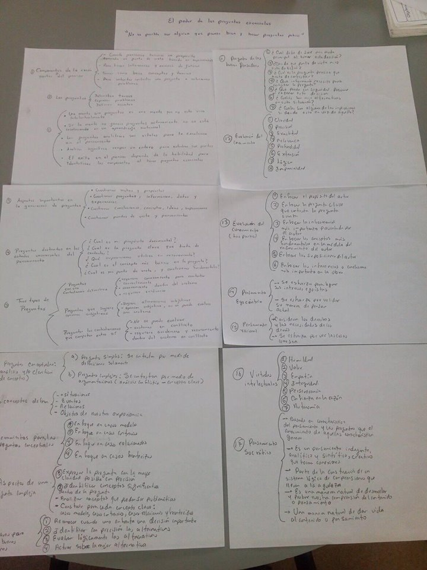
Producto 4 Organizador gráfico. Preguntas esenciales.

Slide 35
Producto 5. Organizador gráfico.
Proceso de indagación
Proceso de Indagación
(Evaluación integrada)
Acción
Conocimientos previos
Experiencias compartidas
Clasificación
Reflexión
Experiencias relacionadas

Slide 36
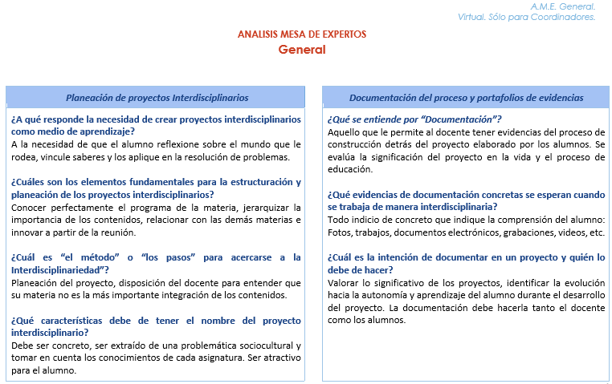
Producto 6
Planeación de proyectos interdisciplinarios

Slide 37
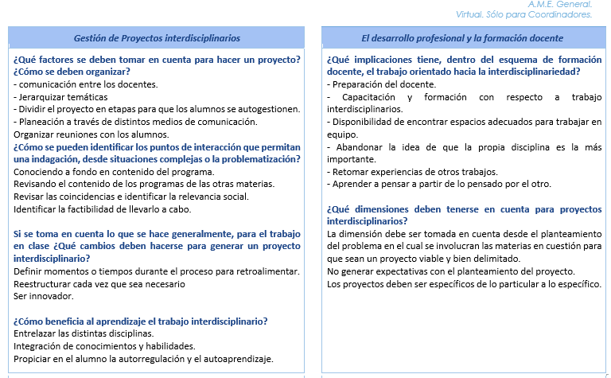

Slide 38
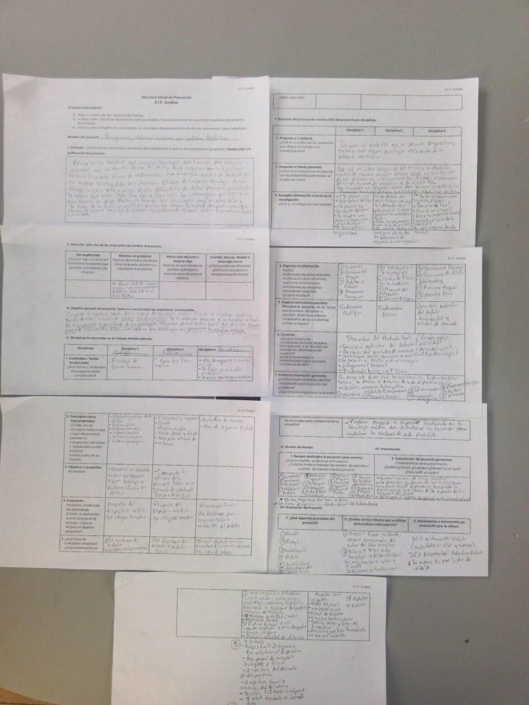
Estructura inicial de planeación (E.I. P) Análisis

Slide 39
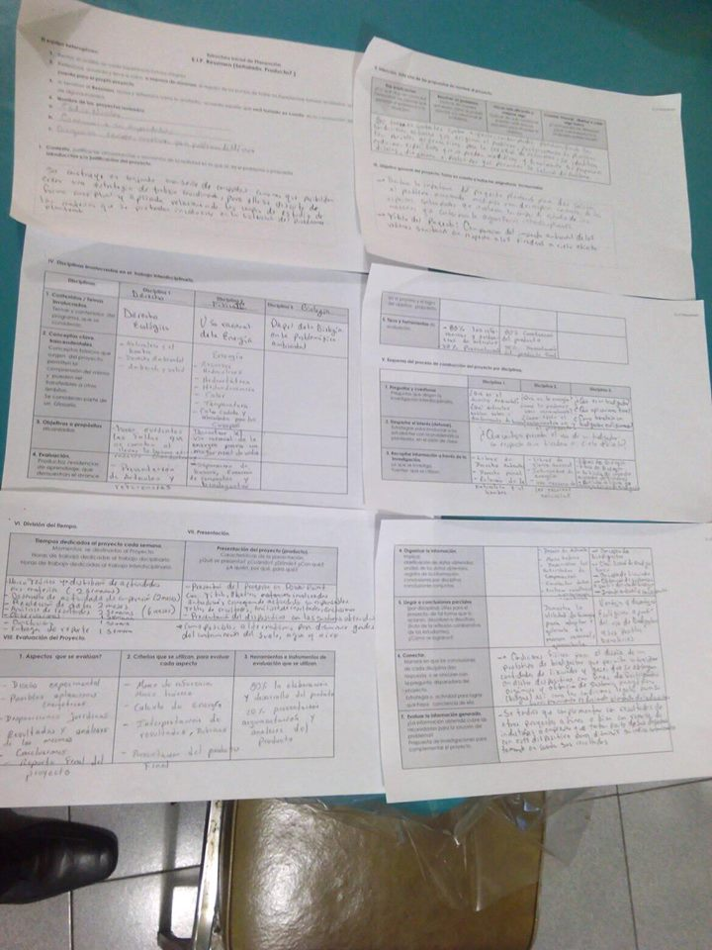
Estructura inicial de planeación
E. I. P Resumen (Señalado Producto 7)

Slide 40
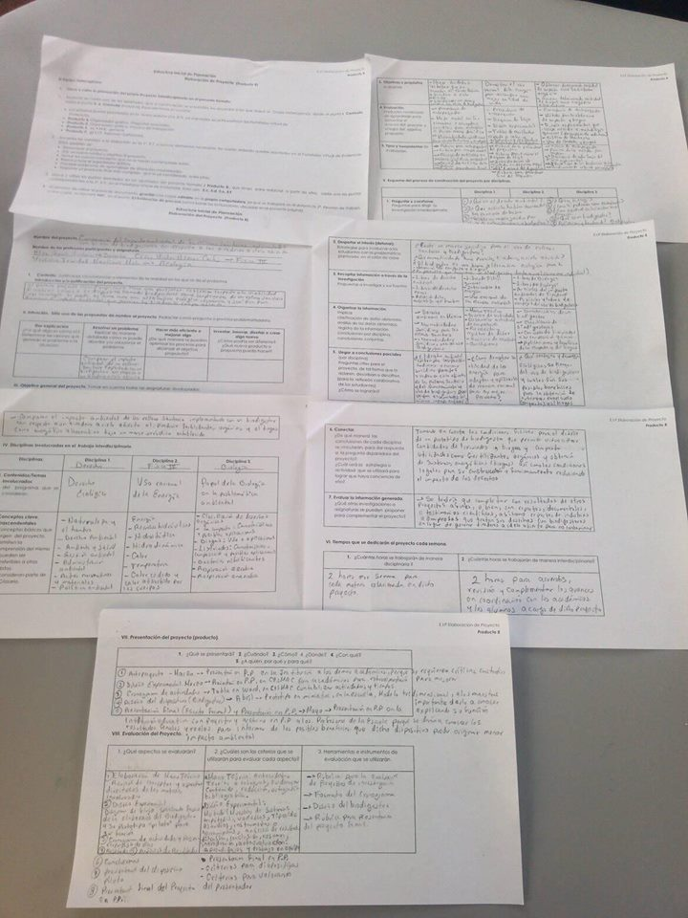
Estructura inicial de planeación Elaboración del proyecto (Producto 8)

Slide 41
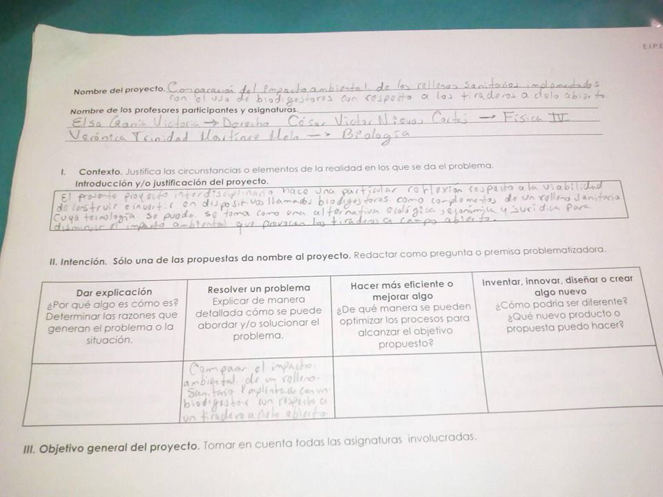
Estructura inicial de planeación Elaboración del proyecto (Producto 8)

Slide 42
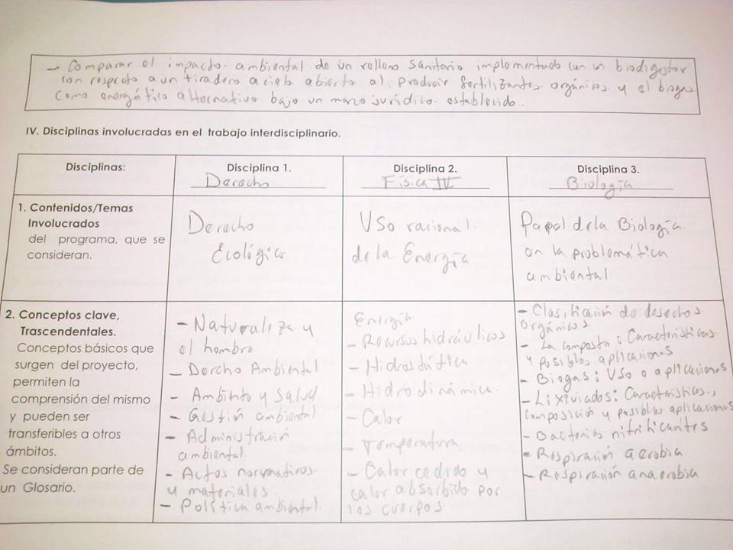
Estructura inicial de planeación Elaboración del proyecto (Producto 8)

Slide 43
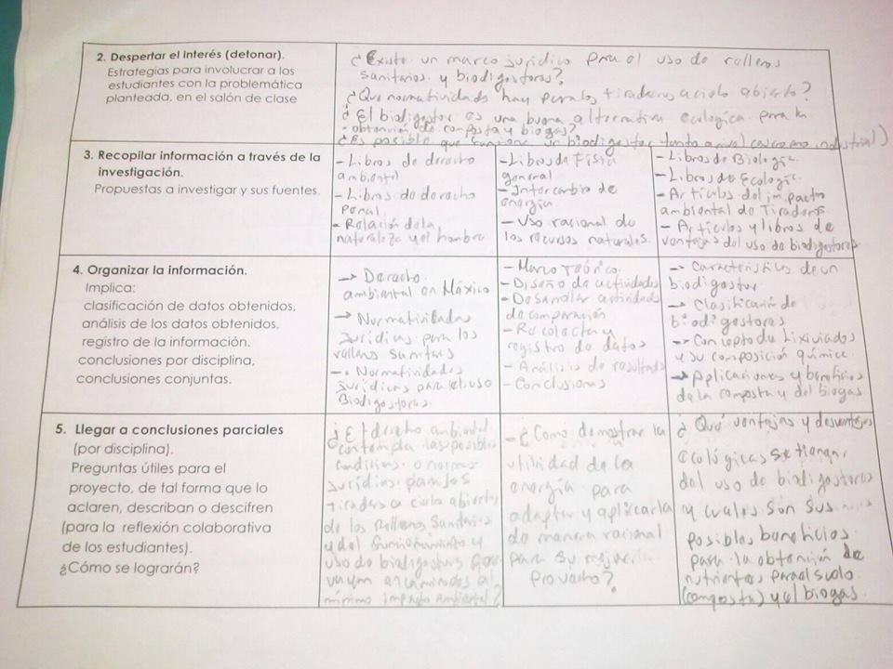
Estructura inicial de planeación Elaboración del proyecto (Producto 8)

Slide 44
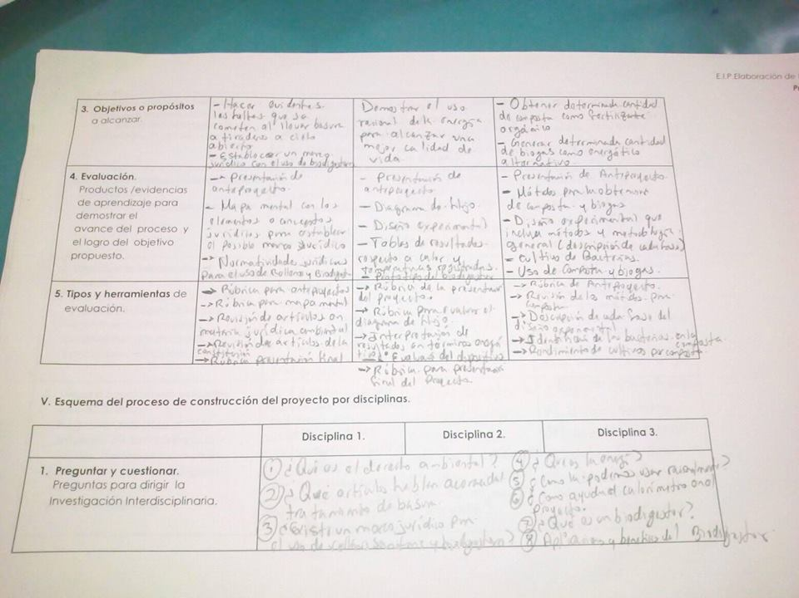
Estructura inicial de planeación Elaboración del proyecto (Producto 8)

Slide 45
Estructura inicial de planeación Elaboración del proyecto (Producto 8)

Slide 46
Estructura inicial de planeación Elaboración del proyecto (Producto 8)

Slide 47
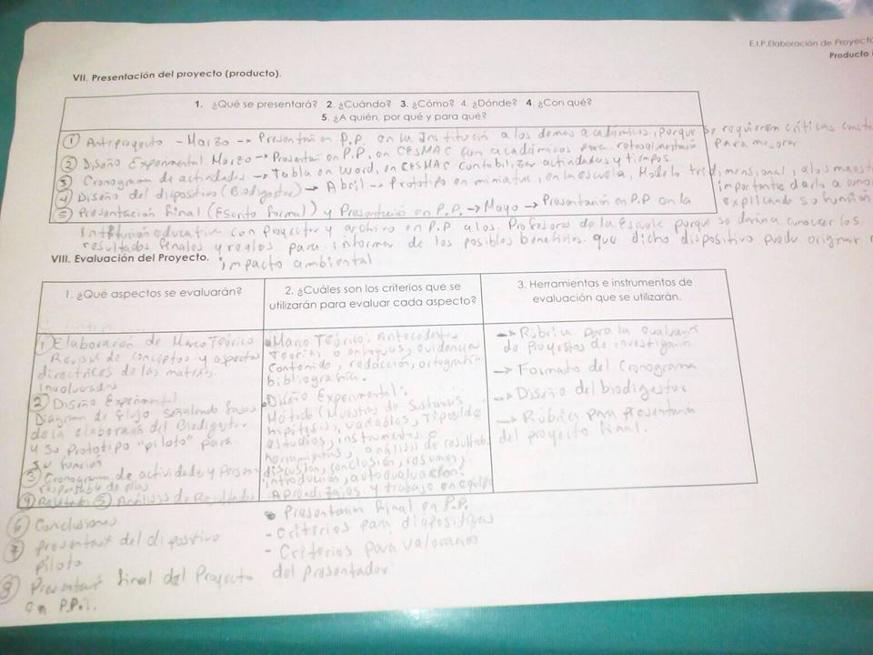
Estructura inicial de planeación Elaboración del proyecto (Producto 8)

Slide 48
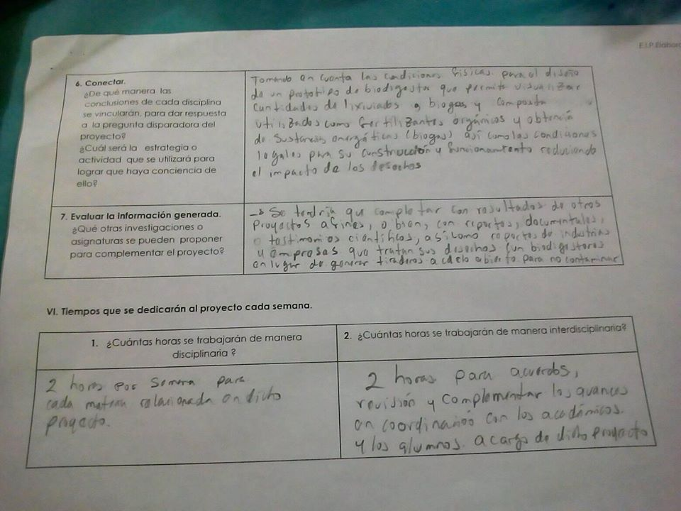
Estructura inicial de planeación Elaboración del proyecto (Producto 8)

Slide 49
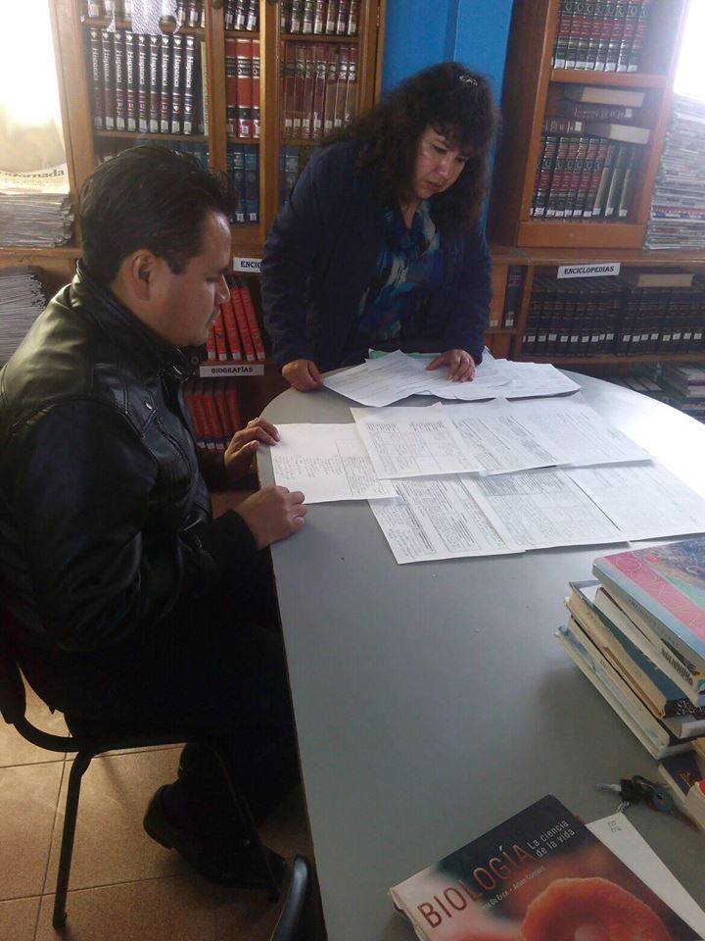
Segunda sesión de trabajo

Slide 50
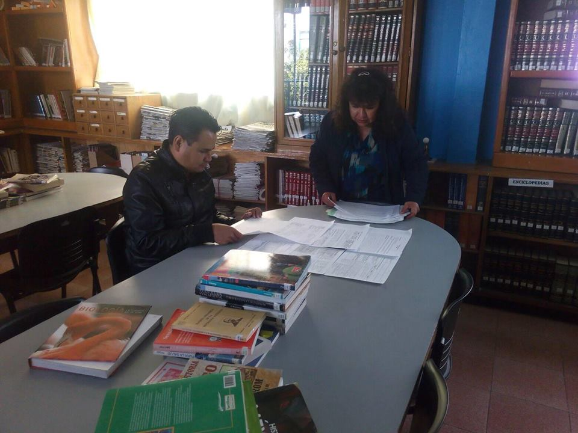
Segunda sesión de trabajo

Slide 51
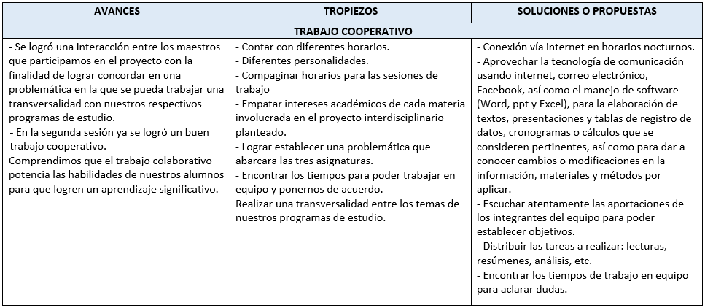
Avances, tropiezos y soluciones (Producto 9)

Slide 52
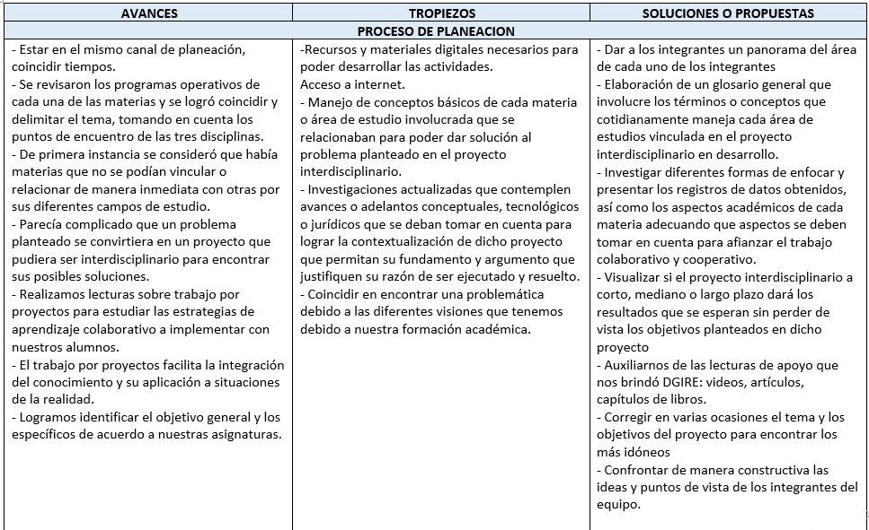

Slide 53
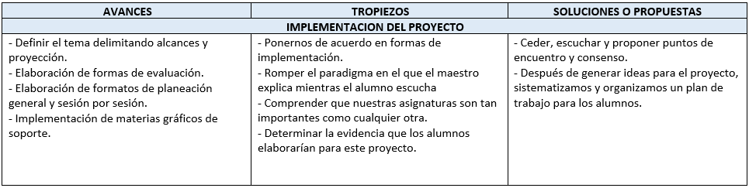

Slide 54
Actividades para la 3ra sesión
- Ordenador gráfico de los tipos de evaluación
- Propuestas para la evaluación por sesión del proyecto interdisciplinario
- Propuestas para la evaluación general del proyecto interdisciplinario

Slide 55
Evaluación diagnóstica, formativa y sumativa (Producto 10)

Slide 56
Evaluación diagnóstica
¿Qué es?
Aquella que se realiza previamente al desarrollo de un proceso educativo.
característica
Prognosis.- la evaluación de inicio es a un grupo o a un colectivo
La implementa
El docente
Diagnosis .- cuando es específica y diferenciada para cada alumno
momento/s se utiliza
Inicial.- la que se realiza de manera única y exclusiva antes de algún proceso o ciclo educativo amplio. para la evaluación
Puntual.- evaluación que se realiza en distintos momentos antes de iniciar una secuencia o segmento de enseñanza perteneciente a un determinado curso.
Fines
Identificar y utilizar continuamente los conocimientos previos de los alumnos al inicia una clase, tema, unidad, etc.
evalúan el aprendizaje, el nivel de desarrollo cognitivo y la disposición para aprender.
Técnicas e instrumentos de evaluación
Técnicas informales: observación (listas de control), entrevistas, debates, exposición de ideas.
Técnicas formales: pruebas objetivas, cuestionarios abiertos y cerrados, mapas conceptuales, pruebas de desempeño, resolución de problemas, informes personales KPS, etc.

Slide 57
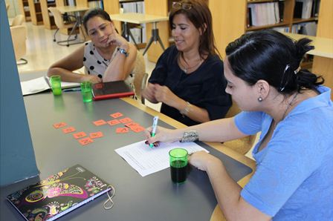
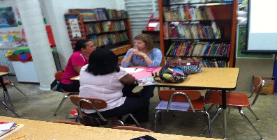
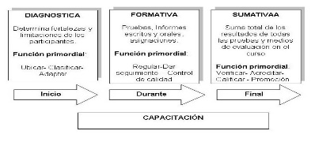
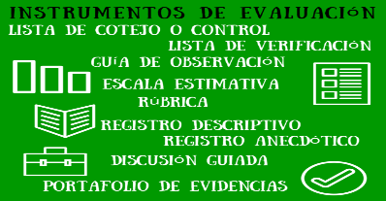
Evaluación formativa
Es una actividad sistemática y continua, que tiene por objeto proporcionar la información necesaria sobre el proceso educativo, para reajustar sus objetivos, revisar críticamente los planes, los programas, los métodos y recursos, orientar a los/las estudiantes y retroalimentar el proceso mismo.
Propósitos de la Evaluación Formativa:
Informar tanto a los/as estudiantes como al maestro y a la maestra acerca del progreso alcanzado por los primeros.
b) Localizar las deficiencias observadas durante un tema o unidad del proceso enseñanza-aprendizaje, a fin de retroalimentar e introducir los correctivos de lugar.
c) Valorar las conductas intermedias del estudiante para descubrir cómo se van alcanzando parcialmente los objetivos propuestos.
d) Revisar y hacer los ajustes necesarios para propiciar el desarrollo de conocimientos, habilidades y destrezas de los/as alumnos/as.Si la evaluación formativa señala que se van cumpliendo los objetivos, el maestro y los/las alumnos/as tendrán un estímulo eficaz para seguir adelante.
Características de la Evaluación Formativa
La evaluación formativa se caracteriza porque: Se realiza durante el término de un tema, de una unidad o de una serie de actividades.
Es continua, cualitativa e individual.
Trata de recoger toda la información posible con el fin de realizar los ajustes necesarios.
Identifica los elementos susceptibles de evaluación, como son: los objetivos, los contenidos, las estrategias metodológicas, los materiales y recursos didácticos que se utilizan.
Tiene un marcado carácter formativo, proporcionando información constante con la finalidad de poder mejorar, tanto los procesos, como los resultados del aprendizaje.
La observación atenta de los resultados que arroja la evaluación formativa, nos brindan evidencia que se requiere para sacar conclusiones sobre el progreso estudiantil y nos llevará a una continua revisión y adecuación de nuestras actividades escolares.
La Evaluación Formativa requiere de una variedad de técnicas, entendiendo éstas como cualquier instrumento, situación, recurso o procedimiento que se utilice para obtener información sobre la marcha del proceso educativo.
Entre las principales se destacan:
Mapas conceptuales, Solución de problemas, Método de casos, Proyectos, Diarios, Debate

Slide 58
Evaluación Sumativa
Evaluación sumativa
¿Qué propósito tiene?
Calificar en función de un rendimiento, otorgar una certificación, determinar e informar sobre el nivel alcanzado a los alumnos, padres, institución, docentes.
¿Qué es ?
La evaluación sumativa es aquella realizada después de un período de aprendizaje, o en la finalización de un programa o curso.
¿Cuándo se utiliza? Cuando pretendemos averiguar el dominio conseguido por el alumno, con la finalidad de certificar unos resultados o de asignar una calificación de aptitud o inaptitud referente a determinados conocimientos, destrezas o capacidades adquiridos en función de unos objetivos previos.
• Asegurar la coherencia entre los objetivos educativos, las actividades desarrolladas para su logro y el contenido de las pruebas.
• La construcción de una tabla de especificaciones que deberá servir de base en el desarrollo de las actividades del profesor a lo largo del curso
• Construir ítemes para apreciar los niveles de logros de los alumnos en los aspectos que cubra la tabla de especificaciones. Tomando en cuenta que la cantidad de objetivo es muy diversa, el profesor debe elegir aquellos que representan niveles de calidad superior, análisis, síntesis, pensamiento crítico, razonamiento, etc.
• Utilizar algún procedimiento específico para determinar lo que se pretende medir. Los ítemes se deben someter a prueba con un equipo de docentes para determinar su validez, las coincidencias que se presenten puede ser tomadas como indicio de su valor.

Slide 59
Son las pruebas ligadas a criterio son aquellas pruebas cuyo propósito es obtener información sobre lo que los estudiantes saben o son capaces de hacer.
Se preparan para determinar si éstos poseen dominio de aprendizaje de unas destrezas específicas. Se llaman pruebas de criterio porque la ejecución de los estudiantes se interpreta a base de unos criterios previamente establecidos por cada destreza que se vaya a medir.
La evaluación por destreza se orienta según el dominio de competencias por los estándares de excelencia establecidos en el sistema escolar.
Son los maestros o personas especializadas en la materia o disciplina de estudio, quienes determinan las destrezas específicas que se desean medir y evaluar.
Para que un ítem responda a las exigencias requerida es importante que los profesores tengan muy claro la naturaleza de la realidad que desean medir
Tipos de evaluaciones sumativas
Pruebas normativas Pruebas criteriales
Son aquellas que comparan a los estudiantes a través de normas establecidas con un grupo representativo ya estudiado.
Nos indican lo que los estudiantes han aprendido en una determinada materia o asignatura. Se utilizan para esto, los índices estadísticos obtenidos mediante la administración de la prueba a un grupo representativo previamente estudiado.
Este grupo que sirve de referencia debe tener las características siguientes: tener un gran tamaño para que resulte ser una verdadera muestra de la población a estudiar y que sea representativo, o sea, que tenga una estructura y composición similar a la del grupo del que forma parte. En una prueba bien equilibrada en dificultad debe estar integrada por diferentes niveles de ítemes en los porcentajes.
Acudir al nivel de dificultad de los diferentes ítemes, es una estrategia para diferenciar a los alumnos dentro de un grupo. La mayoría de las pruebas que elaboran los maestros para medir el nivel de aprovechamiento académico, generalmente se pueden considerar como pruebas normativas, ya que en la interpretación de sus resultados se utilizan unas normas ya establecidas en el sistema educativo.

Slide 60
Evaluación sumativa
¿Quién la puede llevar a cabo o implementar?
No es fácil aceptar que pueda sea una sola persona la responsable única de la evaluación del rendimiento académico de un estudiante, y menos en esta modalidad de enseñanza, se habrá de considerar:
• Al responsable del diseño de los objetivos y contenidos del curso.
• Pero otra persona distinta puede decidir sobre el nivel de exigencias que ha de imprimirse a un determinado curso, o sobre los objetivos mínimos necesarios para su superación positiva.
• Si ya se marcaron los objetivos, contenidos y el nivel mínimo de exigencia, la misma persona u otra distinta habrá de decidir, elaborando o dando las directrices para ello, sobre las pruebas concretas que habrán de pasar los estudiantes, tanto a nivel de autoevaluación como de heteroevaluación.
• La misma u otra persona se hará cargo de todos o de cada uno de los siguientes procesos: corrección, calificación, juicio y toma de decisiones respecto a las pruebas a que ha sido sometido el destinatario del curso.
• ¿Quién y de qué manera informará a los estudiantes sobre el resultado de la evaluación?
• Incluso conviene conocer quién hará uso de los datos globales de la evaluación y qué decisiones se podrán adoptar al respecto.
¿Para qué diferentes fines se utiliza?
Para averiguar si se han cumplido los objetivos finales y saber si el programa de métodos y contenidos ha resultado satisfactorio para las necesidades del grupo al que se destinó. Sirve entonces, no solo para evaluar a los alumnos sino para saber si el programa debe modificarse., pues como toda evaluación cumple la función de control.
¿Con qué Técnicas e instrumentos de evaluación cuenta y cómo son éstos?.
* Ejercicios de Autoevaluación: Son preguntas que pueden estar intercaladas en el texto y, más habitualmente, al final de una unidad de aprendizaje; los ejercicios de autoevaluación o autocomprobación, se efectúan unas preguntas que el alumno responde, bien eligiendo entre más de una opción, o elaborando la respuesta y, con inmediatez, puede comprobar el acierto o error de la misma, dado que las soluciones correctas las ofrece el autor del material, desde su propia perspectiva, en otro lugar distinto a aquel en el que aparecen las preguntas.
* Las Pruebas a Distancia: Estructuradas como cuadernillo de evaluación, cuadernos de trabajo o unidades de evaluación o páginas Web en la que se diseña un formato adecuado que puede responderse de manera automática ab través de la red. Consisten en unos ejercicios en los que se plantean cuestiones a los estudiantes que éstos habrán de responder y enviar al centro desde el que se imparte el curso o, en su caso, al tutor al que ha sido encomendado el estudiante en cuestión.
Las Pruebas Presenciales: Son pruebas que, cuando están establecidas, ponen al alumno en disposición de demostrar hasta qué punto los trabajos realizados a distancia han sido fruto de su exclusivo esfuerzo personal.
Autoevaluación – Heteroevaluación: Nadie mejor que el estudiante puede valorar el esfuerzo realizado, el tiempo dedicado, las dificultades superadas, la satisfacción o insatisfacción, etc., producidos por los aprendizajes.
¿En qué momento/s se utiliza?
Una evaluación final deberá ser consecuencia lógica de la evaluación continua y sistemática que se ha venido realizando. No es aconsejable llevarla a cabo descontextualizada de los trabajos y pruebas que el alumno ha ido realizando a lo largo del proceso de aprendizaje

Slide 61
Bibliografía consultada para el organizador gráfico de la evaluación sumativa
1) Compilado por: Lic. Loides Samboy 2009
pm https://www.uaeh.edu.mx/docencia/VI Lectura/MGIEV/documentos/LECT93.pdf20/02/2018 10:06
2) Díaz, F. Y Barriga, A. (2002) Estrategias Docentes para un Aprendizaje Significativo: Una interpretación constructivista. México: McGraw Hill (Compilación con fines Instruccionales).

Slide 62
EVALUACIÓN POR SESIÓN
Nombre del docente o administrativo:
Nombre del Curso: Objetivo del Módulo:
Nombre de la Unidad de Aprendizaje: Objetivo de la Unidad de Aprendizaje:
Resultado de Aprendizaje: Actividad de Evaluación:
C | P | A
CONTENIDO: | ESTRATEGIAS: |  |  | RECURSOS Y MATERIALES DIDÁCTICOS | DURACIÓN
 | ENSEÑANZA | APRENDIZAJE | EVALUACIÓN
INICIO | El docente
Nombre del docente o administrativo:
Propósito de la Sesión:
CONTENIDO: | ESTRATEGIAS: |  |  | RECURSOS Y MATERIALES DIDÁCTICOS | DURACIÓN
 | ENSEÑANZA | APRENDIZAJE | EVALUACIÓN
ENCUADRE
Actividad de Evaluación: |  |  |  | C | P | A
Resultado de Aprendizaje:
Nombre de la Unidad de Aprendizaje: |  | Objetivo de la Unidad de Aprendizaje:
Nombre del Curso: |  | Objetivo del Módulo:

Slide 63
EVALUACIÓN POR SESIÓN
CONTENIDO: | ESTRATEGIAS: |  |  | RECURSOS Y MATERIALES DIDÁCTICOS | DURACIÓN
 | ENSEÑANZA | APRENDIZAJE | EVALUACIÓN
INICIO | El docente
CONTENIDO: | ESTRATEGIAS: |  |  | RECURSOS Y MATERIALES DIDÁCTICOS | DURACIÓN
 | ENSEÑANZA | APRENDIZAJE | EVALUACIÓN
DESARROLLO
CONTENIDO: | ESTRATEGIAS: |  |  | RECURSOS Y MATERIALES DIDÁCTICOS | DURACIÓN
 | ENSEÑANZA | APRENDIZAJE | EVALUACIÓN
CIERRE

Slide 64
Evaluación general de un proyecto interdisciplinario.
- Evaluación del proyecto El profesorado de las diferentes áreas implicadas supervisará cada una de las tareas seleccionadas que tengan relación con su materia. La evaluación del proyecto se realizará al finalizar alguna de las etapas de trabajo. Esta evaluación será colectiva e individual. Para facilitar esta labor, se aportan una serie de herramientas de evaluación.

Slide 65
RÚBRICA DE EVALUACIÓN DE INFORMES O TRABAJOS ESCRITOS
FECHA: _________________ CURSO: ____________
NOMBRES DEL ALUMNADO QUE REALIZA EL INFORME O TRABAJO ESCRITO: ___________________________________________ ___________________________________________ ___________________________________________
TÍTULO DEL TRABAJO ESCRITO ______________________________________
0 = mal 1 = regular 2 = bien 3 = muy bien 4 = excelente CRITERIOS VALORACIÓN INFORMES O TRABAJOS ESCRITOS 0 1 2 3 4 TOTAL sobre 10
El escrito es claro, identifica los objetivos e ideas principales.
2. La presentación de las ideas es organizada y coherente
3. El escrito incluye todas las partes o elementos del tema o tarea asignada.
4. El grupo demuestra dominio del tema o materia de la presentación al explicar con propiedad el contenido y no incurrir en errores.
5. Las ideas o argumentos de la presentación están bien fundamentadas en los recursos presentados, consultados o discutidos en clase.
6. El resumen de los puntos principales y/o la presentación de las conclusiones es claro y apropiado y se cumplieron los objetivos o propósitos anunciados en la introducción.
7. El escrito demuestra originalidad.
8. Se utiliza un lenguaje apropiado con corrección sintáctica y gramatical; utiliza vocabulario preciso, correcto y apropiado.
9. Contiene oraciones y párrafos bien construidos que facilitan la lectura y comprensión del escrito.
10. El escrito está bien editado y presentado según el formato solicitado. No se entrega con retraso
Media del total sobre 10
TOTAL sobre 10 : para 0 es 0, para 1 es 2,5, para 2 es 5, para 3 es 7,5 y para 4 es 10
Comentarios adicionales del profesorado:

Slide 66
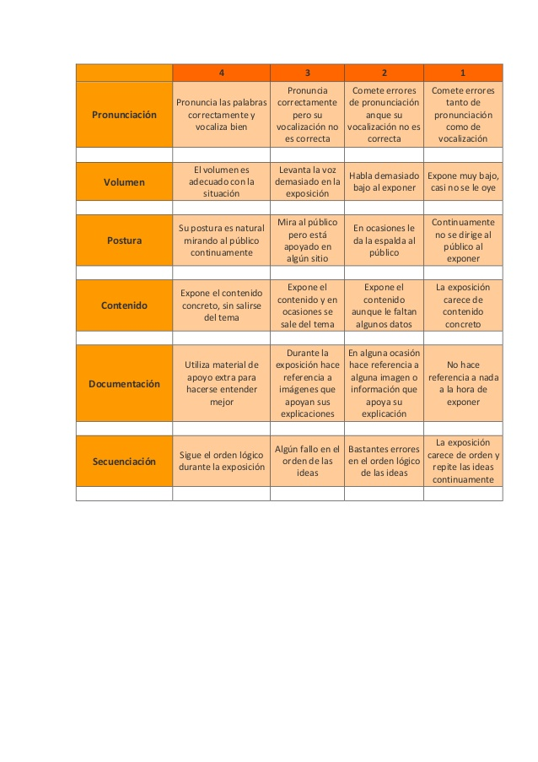
Rúbrica para la exposición oral de trabajos

Slide 67
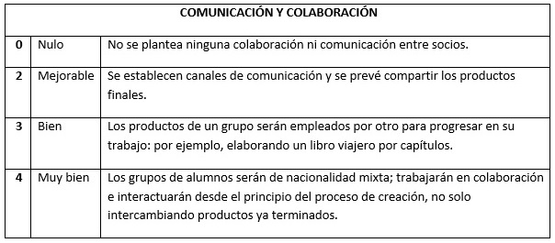
Rúbrica para evaluar la comunicación y la colaboración

Slide 68
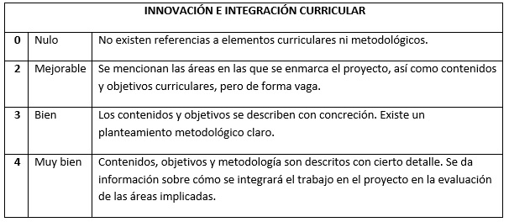
Rúbrica para evaluar innovación e integración curricular

Slide 69
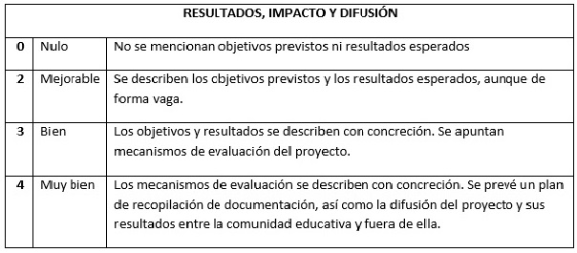
Rúbrica para evaluar resultados, impactos y difusión

Slide 70
PRODUCTO 11 para apartado 5g
Formato de Planeación general de proyecto interdisciplinario

Slide 71
Planeación Sesión por Sesión de Proyecto Interdisciplinario.
DERECHO
Área a evaluar | EXCELENTE 10 | BUENO 9-8 | SUFICIENTE 7-6
DERECHO SESIÓN 1 Investigación documental y electrónica de las normas jurídicas materia de rellenos sanitarios; tiraderos a cielo abierto y biodigestores. | Reporte completo por escrito de las normas (leyes, reglamentos, NOM, que regulan los rellenos sanitarios, tiraderos a cielo abierto y construcción de biodigestores. Cuestionario completo con los conceptos relevantes de la investigación. | Reporte incompleto por escrito de las normas (leyes, reglamentos, NOM, que regulan los rellenos sanitarios, tiraderos a cielo abierto y construcción de biodigestores Cuestionario completo con los conceptos relevantes de la investigación | Presenta solo alguno de las dos evidencias, completa o incompleta.
DERECHO SESIÓN 2 Describe, en el cuadro proporcionado, de manera correcta las características y requisitos legales para un relleno sanitario, un tiradero a cielo abierto y construcción de biodigestores | Describe de manera correcta todas las características y requisitos legales de los tres conceptos solicitados | Describe de manera incompleta las características y requisitos legales de los tres conceptos solicitados. | Describe solo algunas características y requisitos legales de los tres conceptos solicitados o solo de dos o alguno de ellos.

Slide 72
Formato de evaluación general del proyecto interdisciplinario
Área a evaluar | EXCELENTE 10 | BUENO 9-8 | SUFICIENTE 7-6
DERECHO Describe, en el cuadro proporcionado, de manera correcta las características y requisitos legales para un relleno sanitario, un tiradero a cielo abierto y construcción de biodigestores | Describe de manera correcta todas las características y requisitos legales de los tres conceptos solicitados | Describe de manera incompleta las características y requisitos legales de los tres conceptos solicitados. | Describe solo algunas características y requisitos legales de los tres conceptos solicitados o solo de dos o alguno de ellos.
BIOLOGÍA
MATEMÁTICAS.

Slide 73
CUADRO COMPARATIVO
RELLENO SANITARIO |  | TIRADERO A CIELO ABIERTO |  | CONSTRUCCIÓN DE BIODIGESTORES
Características | Requisitos | Características | Requisitos | Características | Requisitos

Slide 74
Rúbrica para evaluar proyecto de física
Criterios | Excelente (20) | Bueno (15) | Satisfactorio (10) | Deficiente (5) | Puntuación
Presentación del proyecto ( 10%) | El proyecto contiene portada (Nombre del alumno, nombre de la institución, nombre del maestro, grado y grupo y fecha), introducción, desarrollo, conclusiones y bibliografía. | El proyecto contiene parcialmente portada, no incluye introducción, pero contiene desarrollo, conclusión y bibliografía | El proyecto no contiene portada, ni introducción, pero incluye desarrollo, conclusiones y bibliografía | El proyecto no presenta una estructura clara
Introducción (15%) | La introducción es atractiva plantea el tema principal y anticipa la estructura del trabajo | La introducción claramente plantea el tema principal y anticipa la estructura del trabajo, pero no es particularmente atractiva. | La introducción plantea el tema principal, pero no anticipa adecuadamente la estructura del trabajo, es poco atrayente para el lector | No hay una introducción.
Enfoque en el tema (Contenido) (30%) | Hay un tema claro y bien enfocado. Se destaca la idea principal y es respaldada con información detallada | La idea principal es clara, pero la información de apoyo es muy general | La idea principal es algo clara, pero se necesita mayor información de apoyo | La idea principal no es clara. Parece haber una recopilación desordenada de información.
Ortografía y gramática (10%) | La redacción es clara y concisa, respeta los signos de puntuación y no presenta errores ortográficos | La redacción es clara, no presenta errores ortográficos | La redacción es clara, con algunas omisiones de acentuación | La redacción es deficiente, presenta errores ortográficos.
Conclusión (10%) | Expone argumentos personales y fundamentados, sobre lo que aprendió del tema | Expone argumentos personales con muy poca fundamentación sobre lo que aprendió del tema. | Expone argumentos sobre lo que aprendió del tema. | No presenta conclusión
Referencias bibliográficas (10%) | Cita textos pertinentes y de actualidad de acuerdo al tema, y en el formato deseado, mínimo 3 libros y una página de internet | Cita textos pertinentes y de actualidad de acuerdo al tema, en el formato deseado, mínimo 2 libros y una página de internet | Cita textos pertinentes y de actualidad de acuerdo al tema, en el formato deseado, mínimo 1 libros y una página de internet | No presenta bibliografía
Exposición (15%) | Exposición fluida presenta una secuencia lógica definida y coherente. Actitud adecuada, la presentación muestra planificación y trabajo de grupo | Exposición fluida presenta una secuencia lógica definida y coherente. Actitud adecuada, todos los miembros demuestran conocer el trabajo global | Clara y comprensible en general, información completa, presenta secuencia y relación con la exposición, la presentación no ha sido bastante planificada . | La información es incompleta y sin relación con el contexto, poco clara y difícil de seguir, demasiado individual.

Slide 75
Infograma:

Slide 76
Reflexiones personales
Ing. César Víctor Nieves Cortés
Dificultades: coincidencia en los tiempos para ponerse de acuerdo en el intercambio de información, se resolvió utilizando redes sociales y medios electrónicos.
En cuanto a resultados y evidencias: trabajo en conjunto y como evidencia, la entrega del proyecto final.
Aspectos a trabajar: Seguir la preparación académica e implementar herramientas de enseñanza-aprendizaje
Con respecto a lo aprendido y su repercusión: El fomento del trabajo en equipo y la mejora del ambiente laboral.

Slide 77
Reflexiones personales
Mtra. Verónica Trinidad Martínez Melo
Dificultades: Coincidir en tiempo y conocer términos específicos de cada materia que se tuvieron que relacionar para el proyecto, se resolvió poniendo tiempo extra para reuniones, uso de redes sociales y medios electrónicos y la indagación del significado de los términos y sus posibles aplicaciones.
Con respecto a resultados y evidencias: Lograr el trabajo en equipo y como evidencia, el proyecto final y presentación completa del proyecto incluyendo la infografía.
Aspectos a trabajar: continuar con las actualizaciones docentes para facilitar el manejo de tecnologías aplicadas a dicho campo.
Con respecto a lo aprendido y su repercusión: Fomentar la comunicación y el trabajo en equipo para generar condiciones más favorables al ambiente académico y laboral.

Slide 78
Reflexiones personales
Lic. Elsa Claudia García Victoria
Considero que las dificultades que se enfrentaron al planear el trabajo interdisciplinario de conexiones, fue en primer lugar la selección del tema, que empatara con el programa de las tres materias, luego interrelacionarlas, así como la coordinación en tiempos, ya que en especial la suscrita, ya que al acudir pocas horas a la escuela no me permitía interactuar de manera personal, con ambos, sin embargo agradezco la tolerancia, colaboración y apoyo de mis compañeros maestra Verónica y maestro César, para avanzar en cada una de las etapas y concluir el proyecto.
Por cuanto a los resultados y evidencias obtenidas, considero que se logró la meta del proyecto, reiterando que ha sido en mucho gracias al apoyo y colaboración de ambos.

Slide 79
Reflexiones personales
Aspectos a trabajar para lograr un trabajo interdisciplinario de calidad y efectivo.
Establecer de manera clara el objetivo del proyecto interdisciplinario.
Realizar un cronograma y apegarnos a él para saber los momentos de participación tanto del equipo de maestros como de los alumnos, así como de las etapas que deben irse cumpliendo.
Estar en continua comunicación los docentes, para ir evaluando los avances y en su caso ir corrigiendo el mismo.
Contar con los materiales necesarios para realizar el proyecto en tiempo y forma.

